Slide 1
Geokódování prostorových informací na stránkách institutu geoinformatiky a jejich publikace na webu
Autor: Vladislav Svozilík
Vedoucí : RNDr. Daniela Szturcová, Ph.D.
Datum: 8/5/2013

Slide 2
OSNOVA PREZENTACE
Cíle projektu
Problematika práce
Zpracování
Webová aplikace
Zdroje

Slide 3
CÍLE PROJEKTU
Geokódování a lokalizace oblastí zájmu studentských publikací a zahraničních pobytů
Jednoduchý a strukturovaný přístup k těmto informacím
Formou interaktivní mapy
V prostředí internetu

Slide 4
PROBLEMATIKA PRÁCE
Geokód
Zakódovaná kombinace jednoznačných geografických identifikátorů geografického objektu.
Geokódování
Geokódování je proces, pomocí kterého se databázovým záznamům přiřadí zeměpisné souřadnice, pomocí kterých se každý záznam umístí do mapy.
Geokodované objekty
Studíjní pobyty
Studenstké práce
Prostorová úroveň
Státy, kraje, okresy, obce

Slide 5
SLEDOVANÉ OBJEKTY
Studentské publikace (polygonová vrstva)
Název, autor, vedoucí, anotace, rok vydání, typ publikace, klíčová slova, reference do elektronické knihovny
Studentské pobyty (bodová vrstva)
Stážista, místo pobytu (stát, město, souřadnice), instituce, rok pobytu, semestr

Slide 6
SBĚR A TŘÍDĚNÍ DAT
Elektronická knihovna VŠB-TUO, Institut geoinformatiky, Erasmus, GMES Urban Atlas, ArcGIS Online, ArcČR 500
Zatím pouze vzorek dat (2roky)
NEJRPACNĚJŠÍ ČÁST !
V budoucnu si bude data obstarávat
katedra
Notes:
NA základě specifikovaných požadavků byl zajištěn

Slide 7
POUŽITÉ PROSTŘEDKY
QGIS
PostgreSQL(PostGIS)
GeoServer
OpenLayers
OpenStreetMap
Python, Javascript, jQuery, PHP, Ajax …

Slide 8
PREPROCESING
Generalizace prostorové i atributové složky
Prostorová data neměla odpovídající datovou strukturu
Notes:
JELIKOŽ BYLO PRACOVÁNO S VELKÝM POČTEM DAT BYLO S VÝHODOU VYUŽITO AUTOMATIZOVANÉHO ZPRACOVÁNÍ

Slide 9
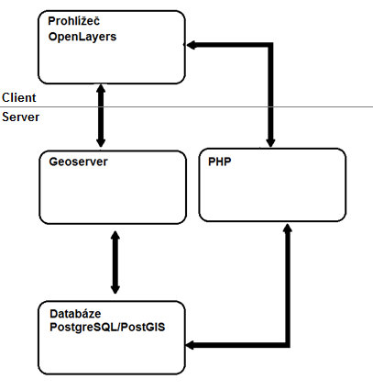
STRUKTURA APLIKACE
Výhody databázového uložení
Jednoduchá správa

Slide 10
NÁVRH A TVORBA DATABÁZE
PostgreSQL
open source object-relational database system
15 let aktivního vývoje
Spolehlivost , bezpečnost, široká komunita
PostGIS
Extenze PostgreSQL umožňující práci s prostorovými daty
Relativně široká komunita uživatelů

Slide 11
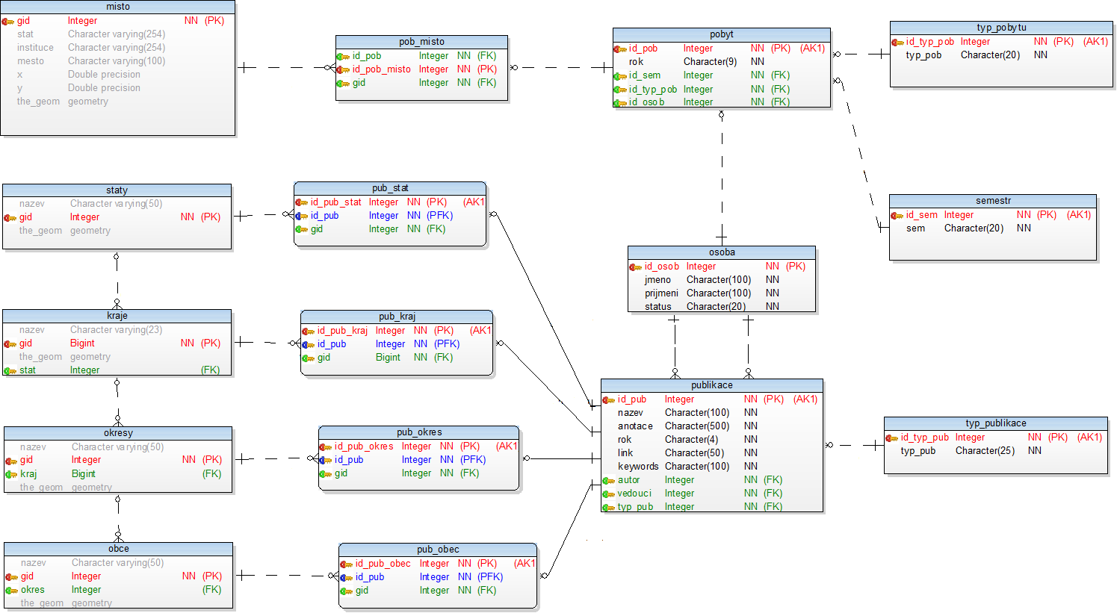
NÁVRH A TVORBA DATABÁZE

Slide 12
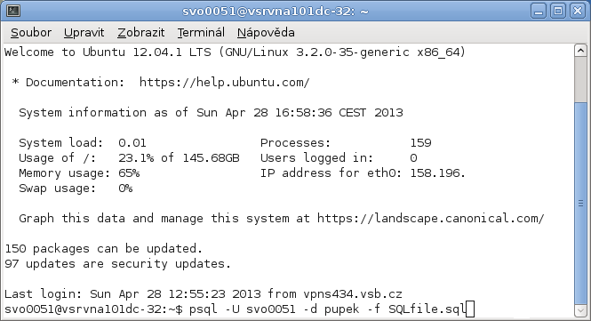
NÁVRH A TVORBA DATABÁZE
Transformace E-R diagramu do SQL kódu
Import datové struktury do PostgreSQL

Slide 13
WEB FEATURE SERVICES
Standart pro publikaci geodat v prostředí internetu
Vydaný OGC konsorciem
Relativně snadný přístup k atributovým datům

Slide 14
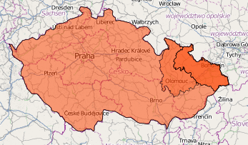
WEB FEATURE SERVICES

Slide 15
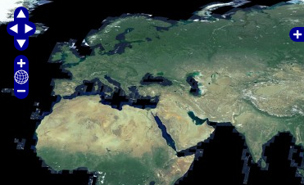
OPENLAYERS
Javascriptová knihovna
Poskytuje API pro tvorbu mapových aplikací
Open-Source

Slide 16
WEBOVÁ APLIKACE
V provozu na http://gis.vsb.cz/pupek
Dynamické GUI
Navrženo s důrazem na ergonomii a maximální funkčnost

Slide 17
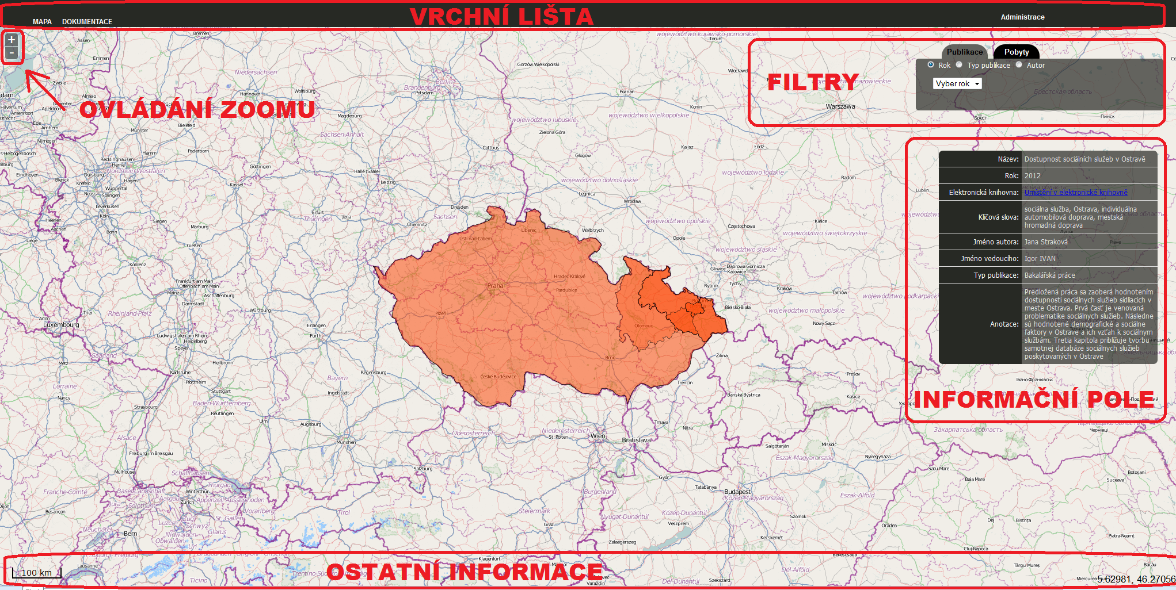
UŽIVATELSKÁ ČÁST

Slide 18
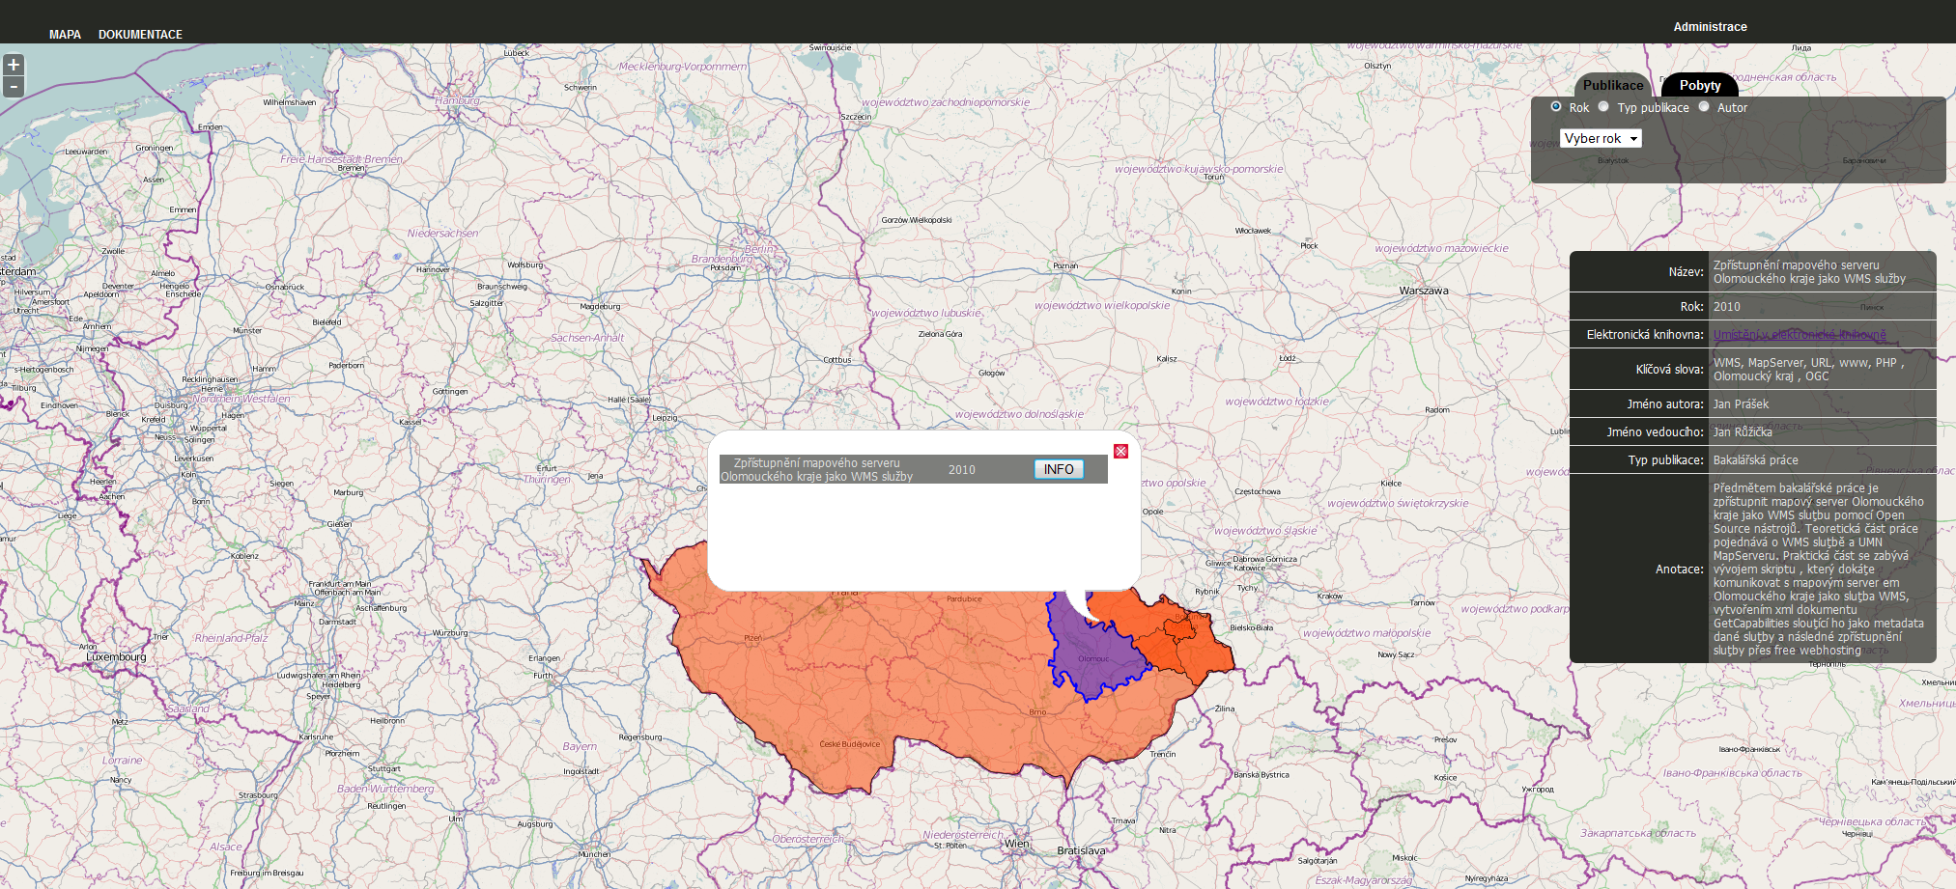
DOTAZOVÁNÍ SE NAD VRSTVAMI

Slide 19
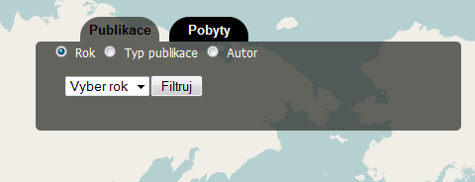
ZPŘEHLEDNĚNÍ DAT
Filtry
Čas
Typ práce
Typ pobytu
Autor
Stážista
Prevence překrytu

Slide 20
UŽIVATELSKÁ ČÁST - UKÁZKA
Přiblížení
Vyfiltrování
Dotazování na vrstvu
Zobrazení informačního pole
Využití reference na elektronickou knihovnu

Slide 21
UŽIVATELSKÁ ČÁST - UKÁZKA

Slide 22
ADMINISTRACE
Jednoduché prostředí pro správu dat v databázi
Přístupné pouze administrátorovi a správci dat, chráněno heslem
Umožňuje data vkládat, mazat a procházet
Tvořené dynamickými formuláři

Slide 23
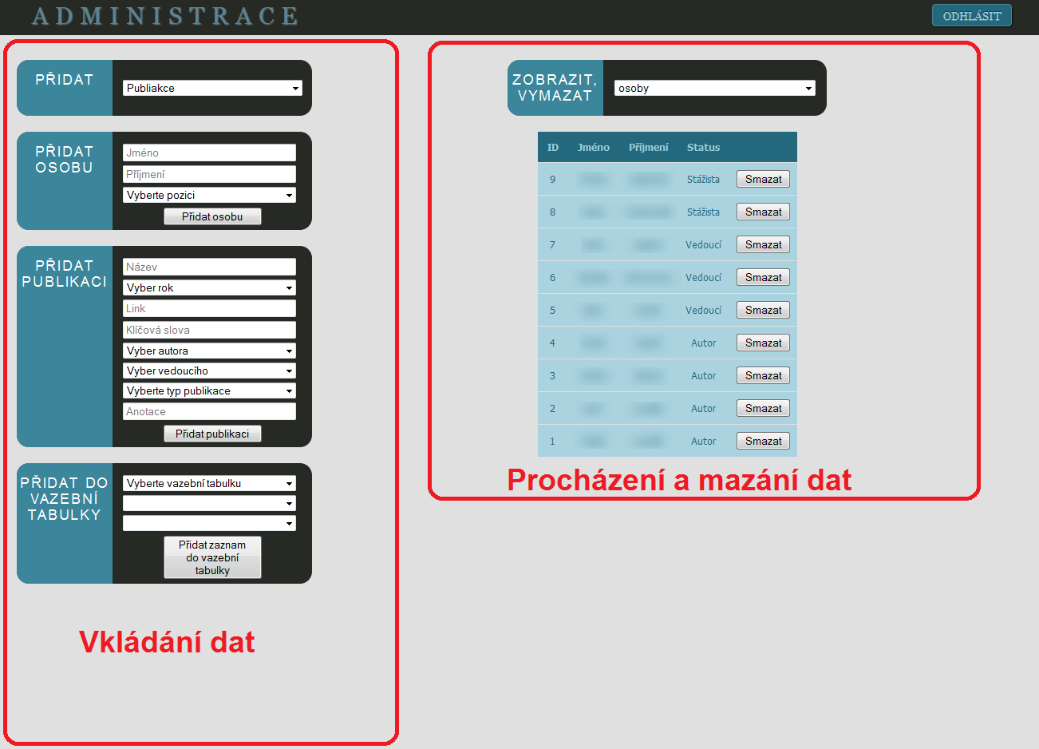
ADMINISTRACE

Slide 24
BEZPEČNOST
Administrace chráněná heslem
SQL injection
$jmeno= mysql_real_escape_string($jmeno);
Cron
Pravidelná záloha databáze
Školní síť
–Serverová část se nachází ve školní síti

Slide 25
KOMPATIBILITA
Aplikace je kompatibilní s nejnovějšíma verzemi prohlížečů
Safari
Firefox
Chromium
Chrome
Opera
Epiphany
Internet explorer

Slide 26
BUDOUCNOST
Rozšířit funkčnost systému
Možnost účinnějšího filtrování
Publikovat další kategorie
Optimalizace pro chytré telefony
Optimalizace administrace

Slide 27
VYUŽITÍ
Aplikace poskytuje přehlednou a interaktivní formou informace o studentských publikacích a pobytech. Tyto informace jsou určeny především:
Studentům Institutu geoinformatiky
Okolnímu světu

Slide 28
ZDROJE
PENG, Z.-R., TSOU, M.-H. (2003): Internet GIS. John Wiley & Sons, Inc., Hoboken, New Jorse, 679 p
PostGIS.
Dostupné z: http://postgis.net/
Quantum
Dostupné z: http://www.qgis.org/
GlobeWWW.
Dostupné z: http://flikie.s3.amazonaws.com/ImageStorage/03/03a9e459328f437788c8d1ec4da6245d.jpg
PostgreSQL.
Dostupné z: http://cs.wikipedia.org/wiki/PostgreSQL
OpenLayers
Dostupné z: http://en.wikipedia.org/wiki/File:OpenLayers_screenshot.png

Slide 29
Děkuji za pozornost

